Slide 1
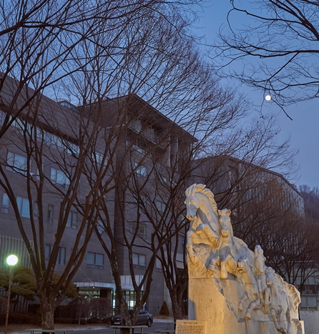
진 리 와 봉 사 민 족 대 학 숭 실 대 학 교 S o o n g s I l u n I v e r s I t y
숭실대학교_제목
기독교 정신으로 일궈낸 그 역사에 대하여
_부제목
20180067 국제법무학과 박수빈

Slide 2
I N D E X
1. 숭실대학교의 역사
2. 숭실대학교의 상징
3. 교육이념
4. 마무리

Slide 3
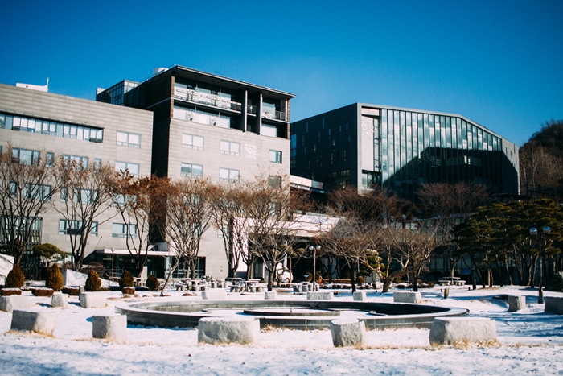
TITLE1
숭실대학교의 역사
01. 숭실대학교와 항일
02. 평양숭실

Slide 4
1
숭실대학교의 역사
01. 숭실대학교와 항일
1897
1908
1938
1897. 10. 10
배위량 박사가 숭실(崇實)학당 설립
1908
대한제국 학부(學部)로부터 '숭실대학'을 인가받아 제1회 졸업생을 배출
1938. 3. 4
일제의 신사참배 강요에 대항하여 폐교 결정

Slide 5
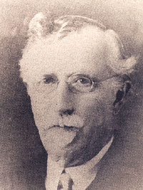
1
숭실대학교의 역사
02. 평양숭실
1897년 미국 북장로교 선교사인 베어드(W. M. Baird,裵緯良)는 평양의 사저에서 13명의 학생을 모아 사랑방 교실을 열었다. ‘숭실학당'의 출범이었다. 이 땅에 그리스도의 복음을 전파할 수 있는 참된 교사와 교역자 양성을 설립 목적으로 중등교육기관으로 연 숭실은 1900년에 수업연한 5년으로 하는 정식 중학교의 교과과정을 운영하였고 마침내 1904년 세 명의 졸업생을 배출함으로써 이 땅에 고등교육 출범의 단초를 열었다.
W. M. Baird, 裵緯良
(1862. 6. 16 – 1931. 11. 29)

Slide 6
